Slide 1
海洋工程装备第四小组
深海采矿系统
基于多金属结核的开采
组员 姚嫣如 何可人 张晶 董晓琳 王雨弦 李懿

Slide 2
目录
Contents
一、整体创意背景及思路框架
二、制作方式及人员分工

Slide 3
一
整体创意背景及思路框架

Slide 4
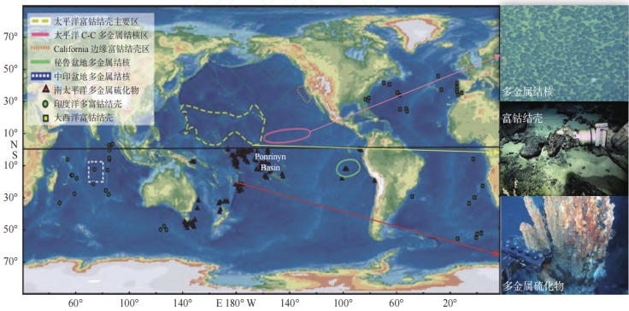
一
整体创意背景及思路框架
01、深海矿产背景
海洋,占地球表面积的约71%，是地球上尚未被人类认识及利用开发的资源宝库，对人类社会的持续发展有着重要的影响和作用。虽然人类对于海洋的利用已有几千年，但如今对海洋的开发却只有仅仅5%。近年来，随着工业社会对各种矿产资源需求的不断增长，以及陆地矿产资源的逐渐枯竭，越来越多的国家将资源的开发转向了海洋，开发海洋矿产资源逐渐成为人类获取长远发展的战略性新趋势。目前己发现并具有商业开采价值的深海矿产资源包括多金属结核、富钻结壳和多金属硫化物。
海底矿产与分布

Slide 5
一
整体创意背景及思路框架
02、当今我国深海采矿系统的现状
到目前为止,国际上已先后设计和试验了多种深海采矿系统：拖斗式采矿系统、连续绳斗式采矿系统、穿梭艇式采矿系统、集矿机与管道提升相结合的采矿系统。而由于可操作性、商业开发性、灵活性等各种要求，集矿机与管道提升相结合的采矿系统，被公认为21世纪最有前途的深海商业采矿系统。
我国专家在充分吸收国外研究成果和国内相关技术成果的基础上，经过多年的研究对比，也确定了将集矿机与管道提升相结合的采矿系统，作为我国多金属开采系统研制的主攻方向。
背景
现状
分析

Slide 6
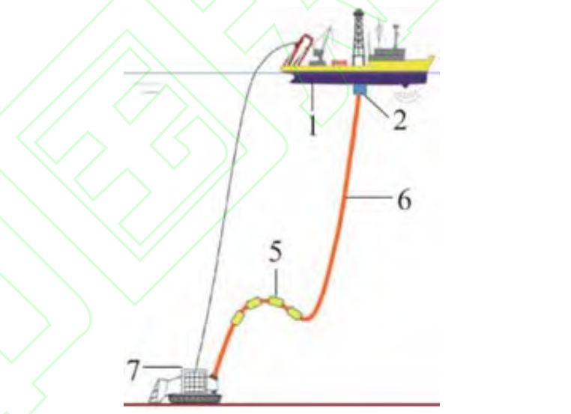
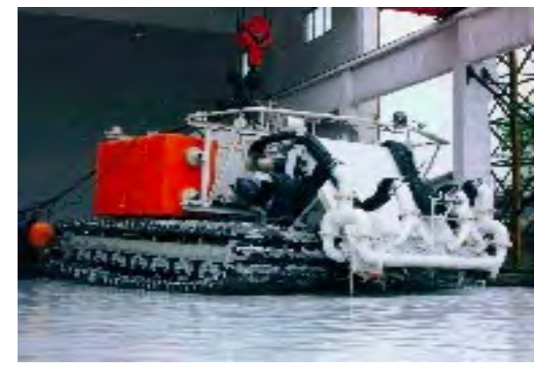
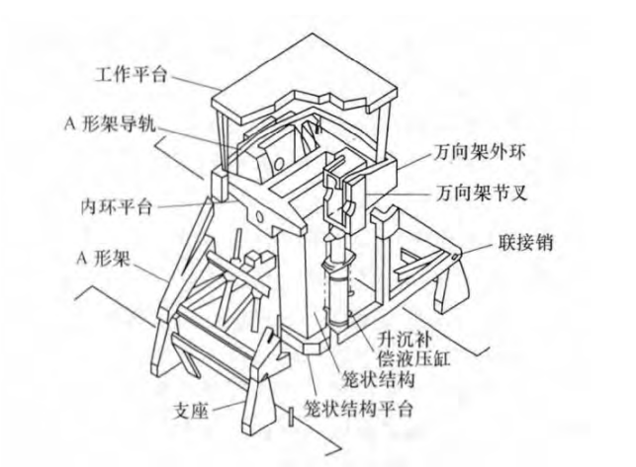
一
整体创意背景及思路框架
03、整体作品设想
整体采用集矿机与管道相结合的采矿系统，整体分为三部分：水面支持系统、矿石输送系统、深海采矿重载作业装备。
水面支持系统采取船舶搭载各种操控设备以及人员办公和起居设施。矿石输送系统采用砂矿泵提升矿物浆体，考虑到简单、灵活、安全、具有巨大的商业应用潜力的特点，因此采用柔性长距离矿石输送管来输送矿物致水面母船，并通过升沉补偿装置，抑制由于水面支持船在波浪中运动导致的提升泵管装备运动。深海采矿重载作业装备则由矿石采掘装备、矿石收集装备、水下导航定位装备组成。本作品中选用履带自走式的采矿车进行采矿工作，能更好的应对崎岖不平的海底环境，防止滑坡、侧翻等。

Slide 7
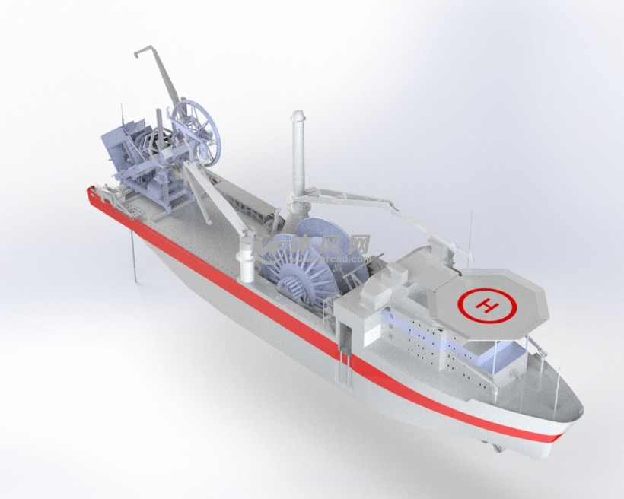
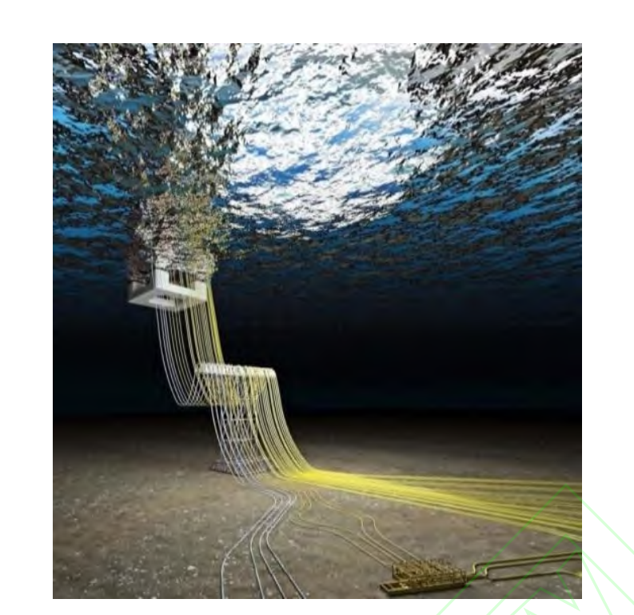
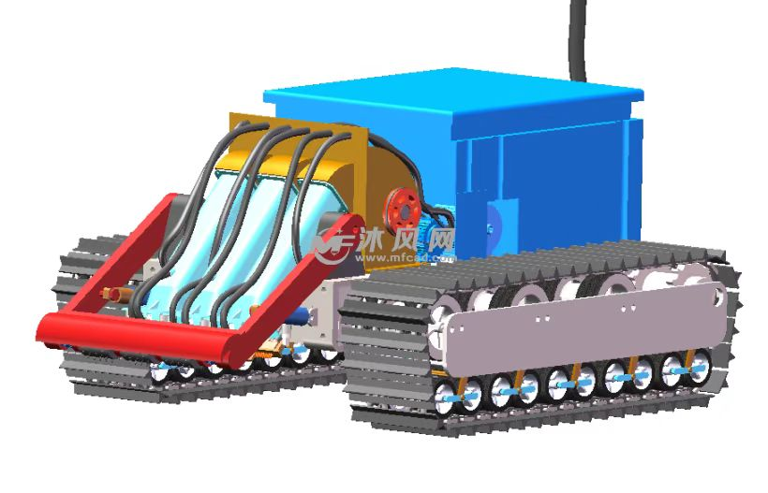
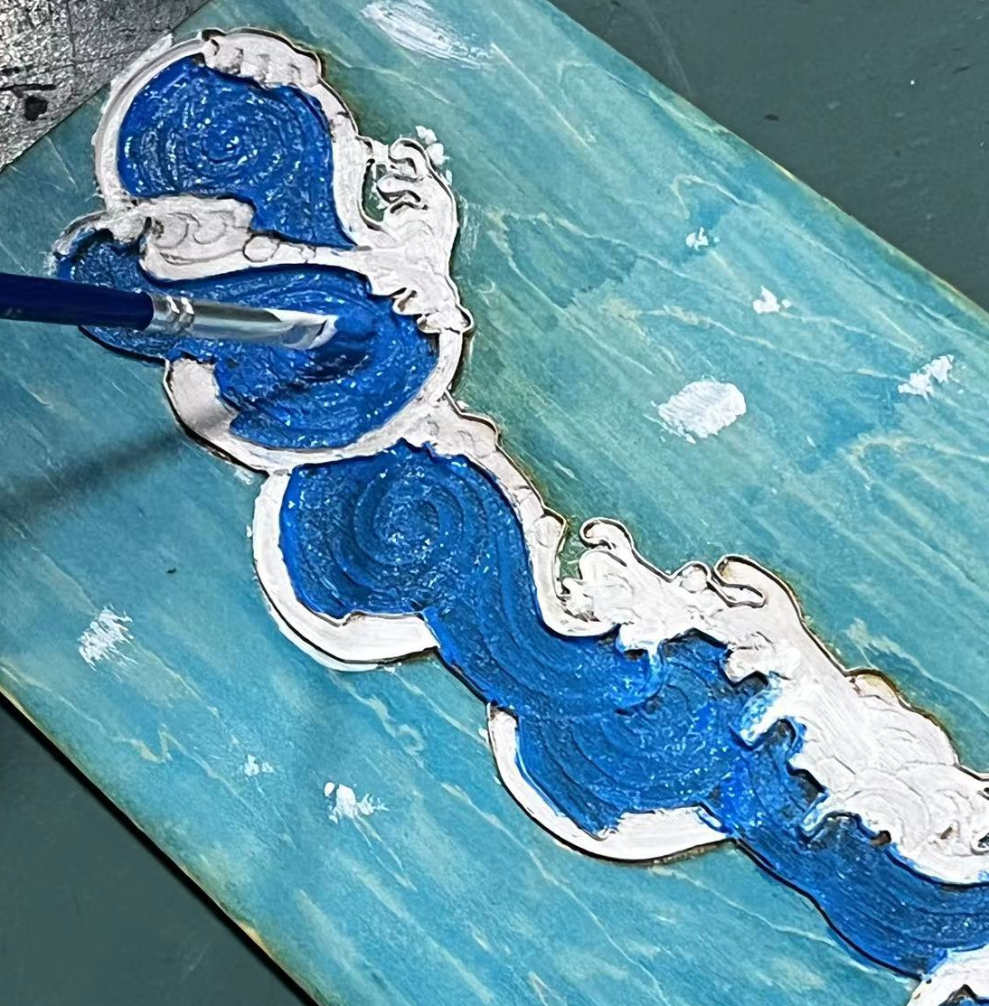
一
整体创意背景及思路框架
水面支持系统
04、分部结构图
采矿作业装备
矿石输送装备
海平面

Slide 8
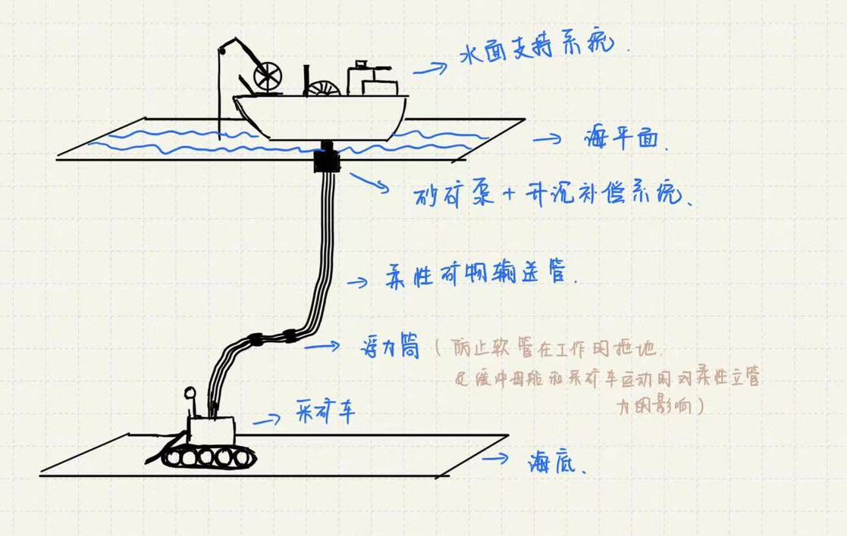
一
整体创意背景及思路框架
04、整体结构图

Slide 9
二
制作方式及人员分工

Slide 10
二
01、制作方式
主体结构
柔性立管
海平面
运用3D打印制作母船以及采矿车，用激光切割制作海面和海底底板
运用钩织制作整条柔性立管
运用掐丝珐琅进行海平面的海浪制作

Slide 11
二
02、人员分工
所有队员：姚嫣如、王雨弦、李毅、张晶、何可人、董晓琳
PPT制作：姚嫣如
设想构思：姚嫣如
制作构思：姚嫣如、王雨弦、李毅、张晶、何可人、董晓琳
3D打印：王雨弦、李毅
钩织：张晶
激光切割&掐丝珐琅：何可人、董晓琳

Slide 12
谢谢观看

